Slide 1
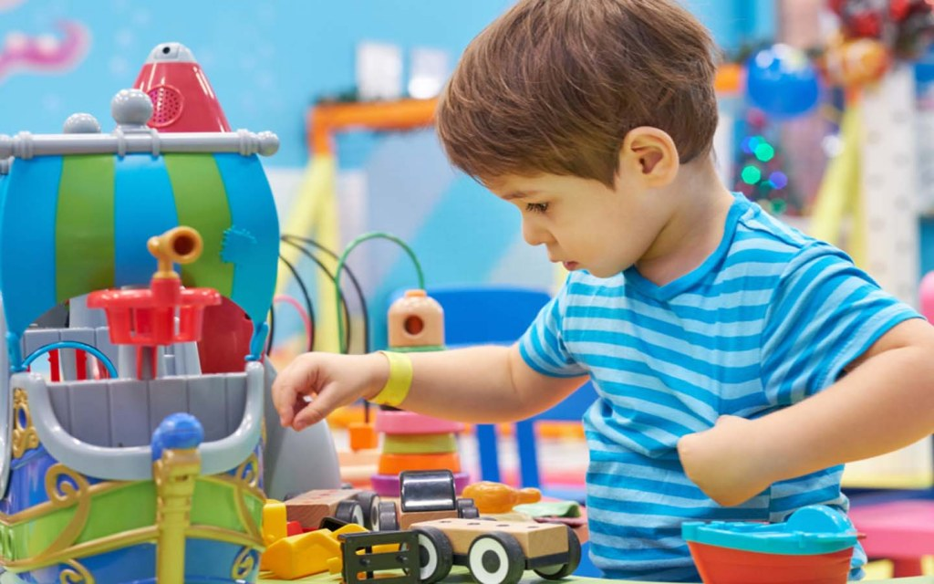
أن ينتبه بالإلتفات عند التصفيق له
مقدم الهدف
عفرة محمد المقبالي

Slide 2
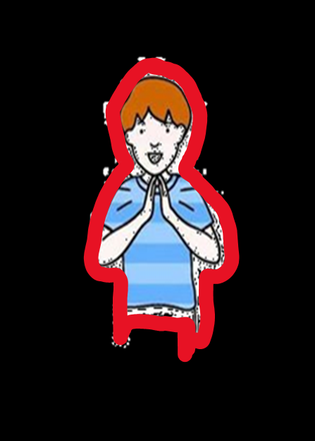
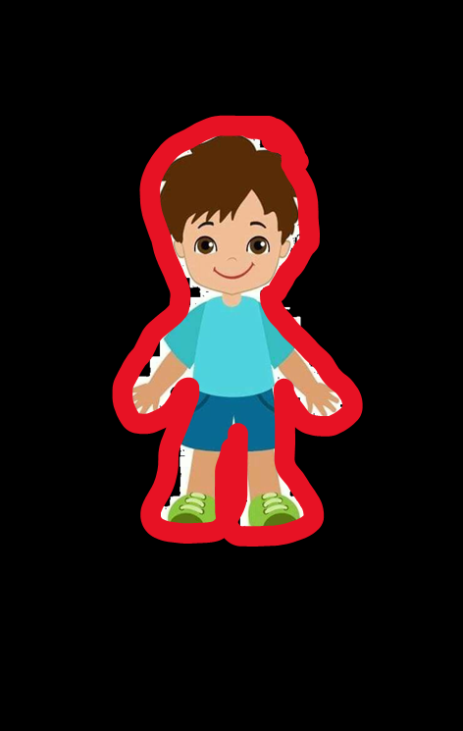
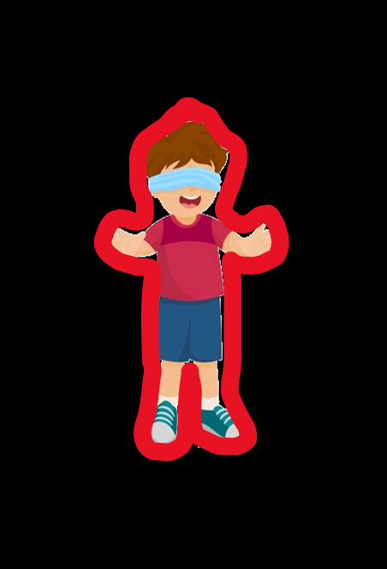
المراجعة: أ. خديجة الكعبي | الإعداد : أ. عفرة محمد المقبالي | ينتبه بالإلتفات عند التصفيق له 228 | الهدف
الفئة العمرية: 3- 15 سنوات | مستوى الشدة: الشديدة | فئة الإعاقة : الإعاقة الشديدة | بيانات الهدف
قصة : لعب حمد مع أخيه علي لعبة الغميضة ، يقوم حمد بربط شريط على عيني علي ، ويقوم حمد بالتصفيق والتنقل من جهة لأخرى في الغرفة ليستدل علي على مكانه من خلال صوت التصفيق، وعندما جاءت الأم ورأتهم يلعبون هذه اللعبة صفقت لهما فالتفتا تجاه تصفيق الأم ،فقالت الأم : عندما أفرغ من عملي سوف أعود للعب معكما. |  |  | كتاب الطالب

Slide 3
ينتبه بالإلتفات عند التصفيق له | الهدف
أنشطه مهارية | المكونات
ا ستراتيجيات التعليم: اللعب الجماعي : اللعب بالرمل في مجموعات وتشكيل بالرمل واستخدام اليدين . اللعب التنافسي من يمسك الطالب الذي يصفق أولا –أن يحدد الطالب من الزميل الذي صفق في الفصل التعلم النشط يستخدم المعلم بعض أنواع التعلم التي تعزز مهارة ا لانتباه لدى الطالب

Slide 4
ينتبه بالإلتفات عند التصفيق له | الهدف
أنشطه مهارية | المكونات
الأنشطه الصفية : أنشطة تدريب الطالب على الإنتباه والنظر إلى وجه الشخص الذي يقوم برعايته . أنشطة تدريب الطالب على التواصل مع الآخرين . انشطة تدريب الطالب على الإلتفات تجاه مصادر الصوت التصفيق خلف الطالب عند انشغاله بأداء مهمة داخل الفصل . الاختباء خلف الباب وتصفيق له لنرى مدى انتباه الطالب وادراكه لمصدر الصوت . تحليل الهدف : - أن ينتبه الطالب عند التصفيق لمدة خمس ثواني .1 2- أن يتتبع الطالب بصرياً للمعلمة أثناء تأديتها نشاط في الحصة الدرسية . 3- أن يبدي الطالب اهتماماً لما يسمعه ويراه من المعلمة في الحصة الدرسية . 4 – أن ينتبه الطالب بالإلتفات عند التصفيق له. نقاط مهمة في الحصة الدرسية تحفيز الطالب على التفاعل مع المعلمة. . مراعاة الفروق الفردية للحالات وإن تشابهت نسبة الذكاء والتقييم. .إعطاء كل طالب حقه من الحصة . . تقسيم الحصة إلى عمل جماعي وفردي . يمكن الدمج بين الأساليب لتحقيق أقصى فائدة ممكنة. ا ستراتيجيات التعليم: اللعب الجماعي : اللعب بالرمل في مجموعات وتشكيل بالرمل .

Slide 5
الحصة الدراسية: ينتبه بالإلتفات عند التصفيق له . أهداف أخرى: 1- تنمية المهارات الحركية 2- تنمية التآزر البصري الحركي 3- تنمية مهارات التواصل مع الآخرين 4 - تنمية مهارات الانتباه والتركيز التهيئة للحصة (إلقاء التحية ، السلام على الطلاب ، التذكير بما تم تعلمه في الحصة السابقة). عرض فيديو خاص بالدرس. تدريبات على الانتباه والتركيز . يبتكر المدرس أنشطة وتمارين إضافية. النشاط الرياضي : عمل لعبة جماعية ، يجلس الطلاب في حلقة دائرية معصوبي الأعين، وعندما يسمع الطالب تصفيق مباشر خلف أذنه يفك الرباط عن عينيه. النشاط الفني: استخدام التصفيق لتنبيه ولفت نظر الطلاب عند الحاجة.. النشاط الموسيقى: عمل نغمة موسيقية للطلاب وذلك من خلال التصفيق المنغم . | دليل للمعلم
يقوم الأهل بتدريب ابنهم على مهارات الانباه والتركيز وذلك من خلال الاختباء خلف الباب والتصفيق له . تنمية مهارات التواصل مع الآخرين . | الواجب المنزلي
مجموعة تدريبات على الآيباد ، سمارت بورد ،،، توك أجهزة تصدر أصوات بين فترة وفترة للفت انتباه الطالب ومعرفة مدى انباهه وتركيزه. تسجيل أصوات الصفق ونرى ردت فعل الطالب أثناء سماعها. | تمارين إلكترونية
متوسط: ينتبه بالإلتفات عند التصفيق له من ثلاث محاولات أو أكثر. جيد: ينتبه بالإلتفات عند التصفيق له بعد 2-3 محاولات. مرتفع: ينتبه بالإلتفات عند التصفيق له من أول محاولة. . | التقييم

